Slide 1


Participante: Luis Ramón Reyes Volquez
Técnico: Ciberseguridad
Módulo: Análisis Forense
Facilitador: Kevin Feliz Henríquez
Centro: Cyberclass - INFOTEP
Práctica: Ocultar archivos y carpetas con CMD
Descripción: Practica de como podemos ocultar archivos con el CMD.
Link de GitHub: https://github.com/elchecho3000-blip/Ciberseguridad-bootcamp/tree/main/An%C3%A1lisis%20Forense

Slide 2
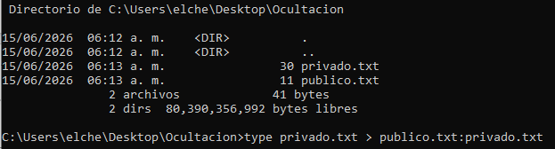
Cuando tenemos los archivos de texto a ocultar tecleamos el siguiente comando: type [archivo-a-ocultar].[ext] > [archivo-a-mostrar].[ext]:[archivo-a-ocultar].[ext]
El primer método que utilizaremos es utilizando ADS (Alterna Data String)

Slide 3
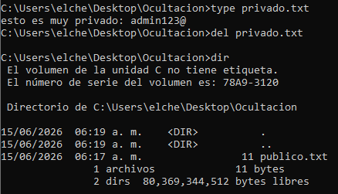
Luego lo mas prudente es eliminar el archivo original que se ocultó, pero antes de, le muestro el contenido del mismo con: type [archivo-a-ocultar].[ext] y para comprobar que se eliminó tecleamos el comando dir

Slide 4
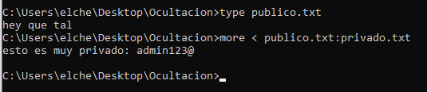
Y por último comprobamos que no se muestra el contenido del archivo oculto con type [archivo-a-mostrar].[ext], para ello debemos de teclear: more < [archivo-a-mostrar].[ext]:[archivo-a-ocultar].[ext], vale la pena también mencionar que este método se utiliza con el sistema de archivo NTFS

Slide 5
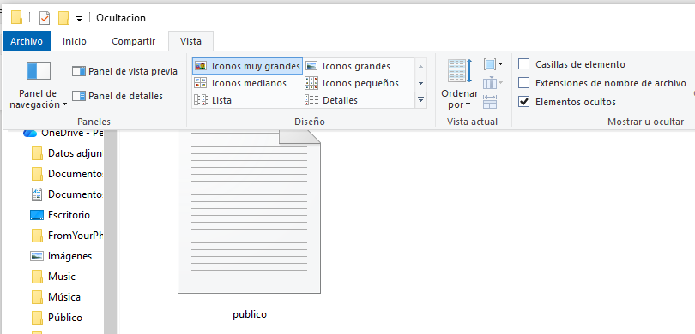
Y para corroborar la efectividad del método verificamos que la opción de mostrar los elementos ocultos en el sistema está activa y no se visualiza el archivo ocultado

Slide 6
El segundo método que utilizaremos es con el comando “attrib”
Consiste en modificar la visibilidad mediante los atributos del archivo. Los principales atributos que puedes manejar con attrib son:
R (Read-only): Archivo de solo lectura.
A (Archive): Archivo marcado para copias de seguridad.
S (System): Archivo de sistema.
H (Hidden): Archivo oculto.- O (Offline): Archivo sin conexión.
I (Not Content Indexed): Archivo no indexado.
X (No Scrub): Archivo con atributo de limpieza desactivado.
P (Pinned) / U (Unpinned): Para archivos anclados o desanclados.
B (SMR Blob): Atributo para ciertos blobs de almacenamiento.

Slide 7
En cuanto a los operadores, básicamente se utilizan los signos + o - para agregar o quitar esos atributos.
La forma de realizar este método es la siguiente, tecleamos: attrib [operador-aritmético][atributo acortado] [nombre-archivo].[ext], tener en cuenta que se puede modificar mas de un atributo a la vez, por ejemplo: attrib –h –s –r publico.txt

Slide 8
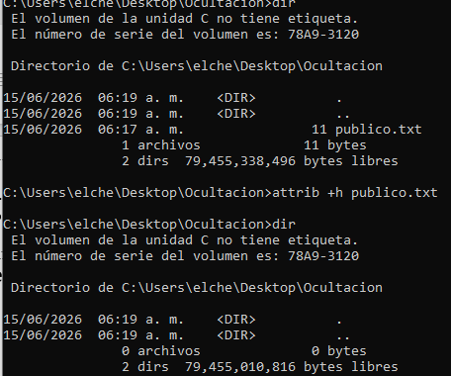
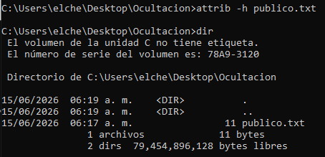
En la primera imagen vemos que el archivo está visible y luego de aplicarle el atributo ya no lo está, en la segunda le aplicamos la reversa para que el archivo vuelva a su estado normal de visibilidad

Slide 13
Lo aprendido:
En esta .

